Slide 1

«Мы едины – мы непобедимы»
муниципальное дошкольное образовательное автономное учреждение
«Детский сад №123 « Гармония» комбинированного вида г.Орска»
Тип проекта: познавательно-творческий
Участники проекта: дети старшей группы,
педагоги, родители
Продолжительность проекта: краткосрочный
Проект подготовила: Косягина Татьяна Николаевна
Орск

Slide 2

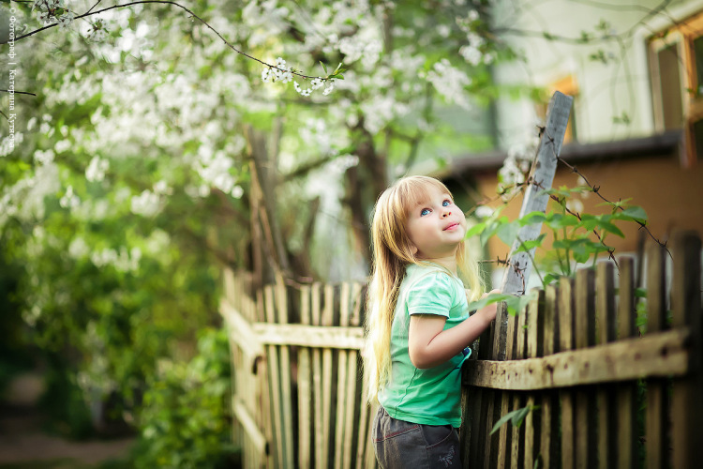
Утром солнышко встает,
Нас на улицу зовёт.
Выхожу из дома я:
– Здравствуй, улица моя!
Я пою и в тишине
Подпевают птицы мне.
Травы шепчут мне в пути:
– Ты скорей, дружок, расти!
Отвечаю травам я,
Отвечаю ветру я,
Отвечаю солнцу я:
– Здравствуй, Родина моя!
(В. Орлов)

Slide 3
Актуальность проекта.
Воспитание патриотических чувств у детей дошкольного возраста – одна из задач нравственного воспитания, включающая в себя воспитание любви к близким людям, к детскому саду, родному городу и родной стране. Работа по данным направлениям имеет огромное значение для развития личности ребёнка. Без любви к Родине и уважения к её истории и культуре невозможно воспитать гражданина и патриота, сформировать у детей чувство собственного достоинства, положительные качества личности. Дети должны понять, что они являются частью народа огромной и богатой страны, что они – граждане России, маленькие россияне.

Slide 4
Цель проекта:
Формирование патриотических чувств у детей, любви к своей Родине.
Задачи:
Расширение представления детей о национальных праздниках.
Развитие творческих способностей детей в продуктивной и других видах детской деятельности.
Воспитание любви и уважения к русским национальным костюмам.
Вовлечение родителей в активное сотрудничество с детьми, ОУ и социумом.
Участники проекта: дети, воспитатели, учитель логопед, родители.

Slide 5
Предполагаемый результат.
Владение детьми знаниями о национальных героях, об истории возникновения праздника, об истории национальных святынь;
Пополнение словарного запаса детей пословицами, поговорками о своей Родине;
Пополнение предметно-развивающей среды группы;
Заинтересованность и сотрудничество родителей, как участников организации воспитательно-образовательной деятельности с детьми.

Slide 6
Первый этап – организационно-подготовительный.
Подбор методической, художественной, детской литературы, иллюстративных материалов;
Консультация для родителей «Я люблю Россию»;
Вовлечение родителей в воспитательный процесс для совместной работы;
Разработка содержания всего воспитательно-образовательного процесса по текущей теме;
Организация развивающей, познавательной, предметной среды.

Slide 7
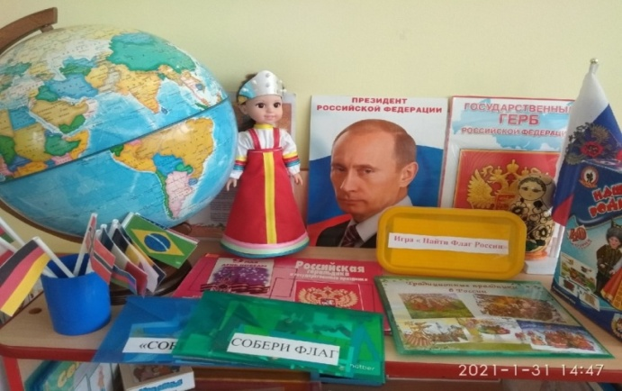

Slide 8
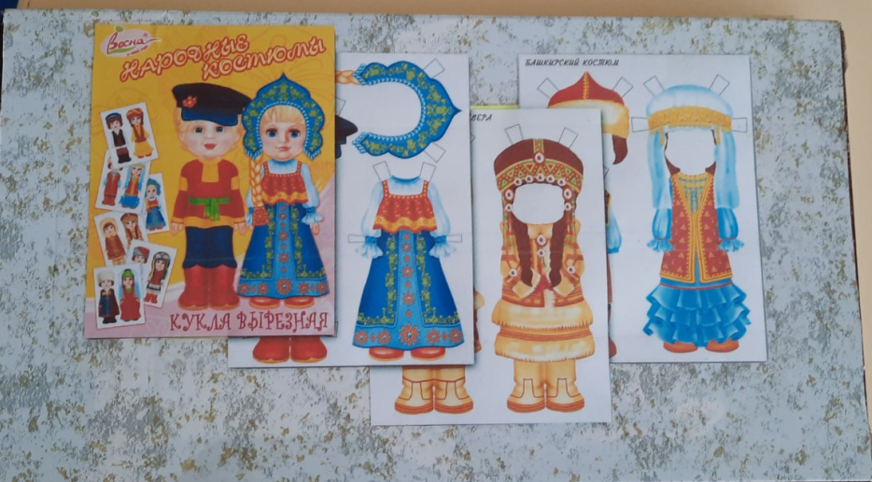
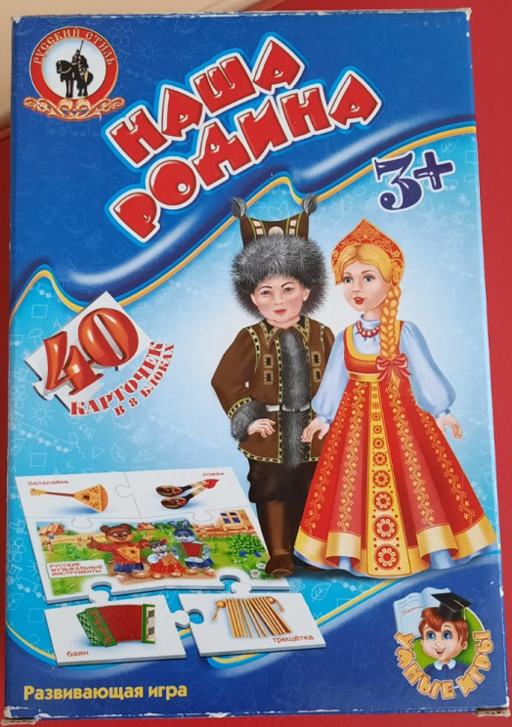
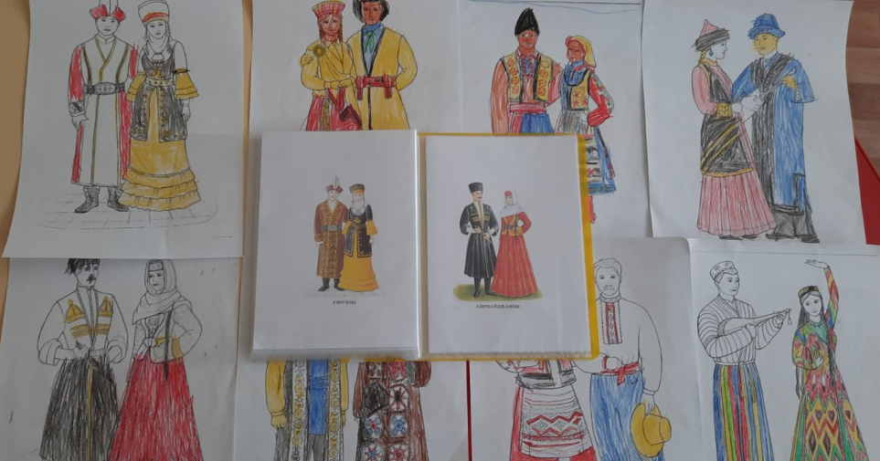
В разделе пособий представлены игры:

Slide 9
Второй этап - основной.
Рассматривание иллюстраций, альбомов.
Знакомство с символами России.
Игры народов России.
Беседы с детьми об истории праздника: «День народного единства»;
Чтение, обсуждение, заучивание стихов, слушание музыки,
Рисование: «Открытка к празднику»;
Совместное изготовление плаката «Единство народов России».

Slide 10
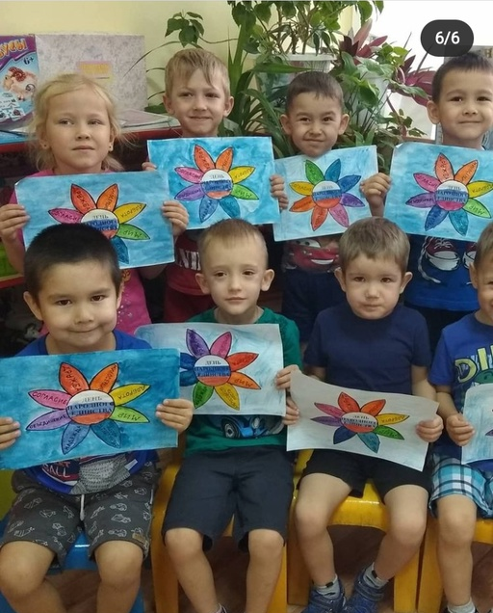
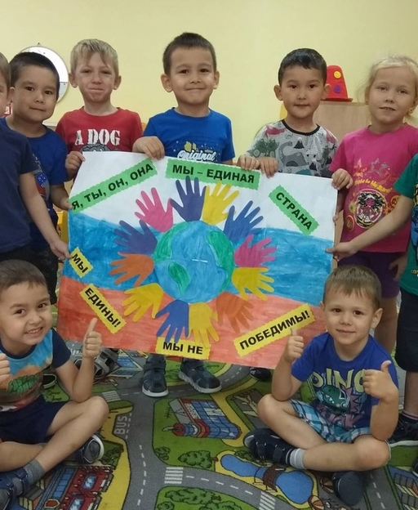

Slide 11
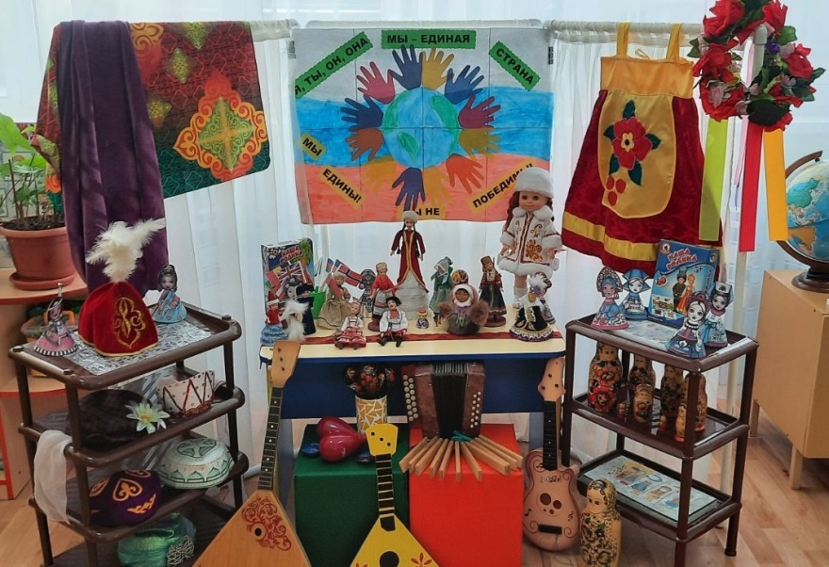
Третий этап - итоговый.
Проведено развлечение «День народного единства!»
Создание музея в группе «Мы едины, мы непобедимы!» и участие в муниципальном конкурсе.

Slide 12
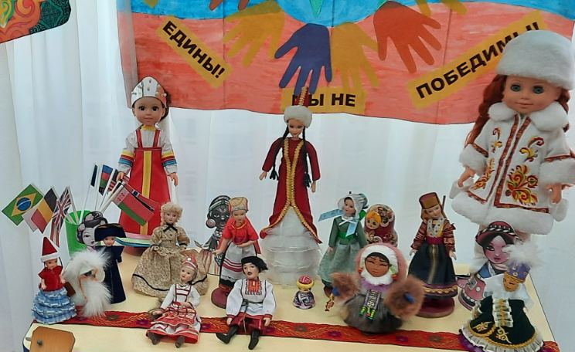
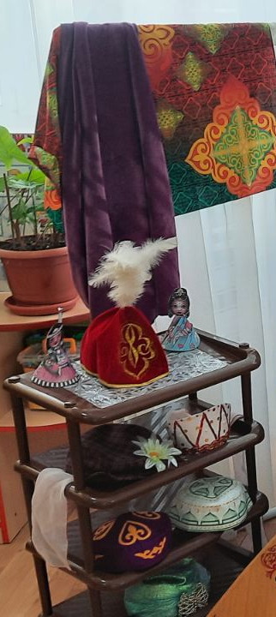
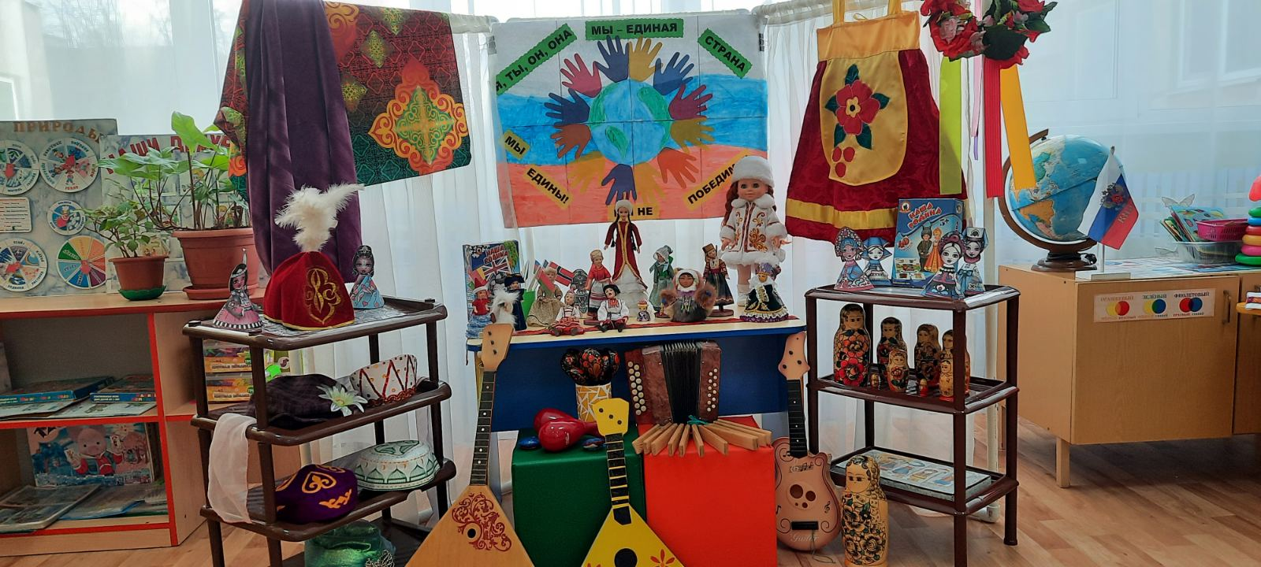

Slide 13
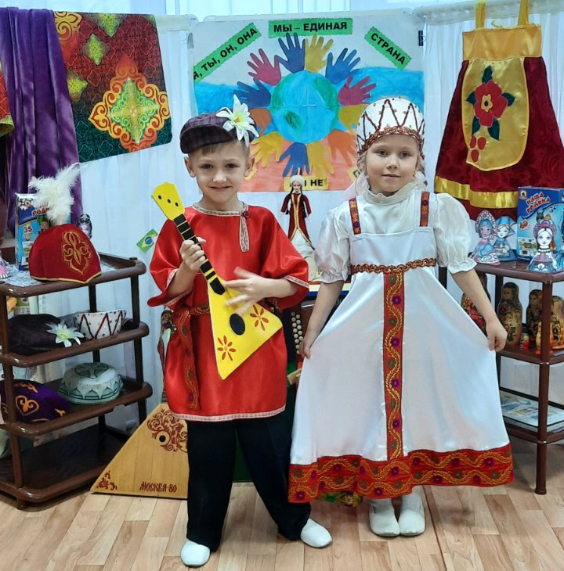
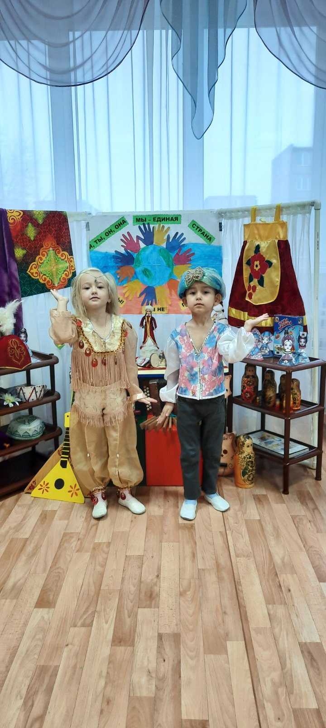
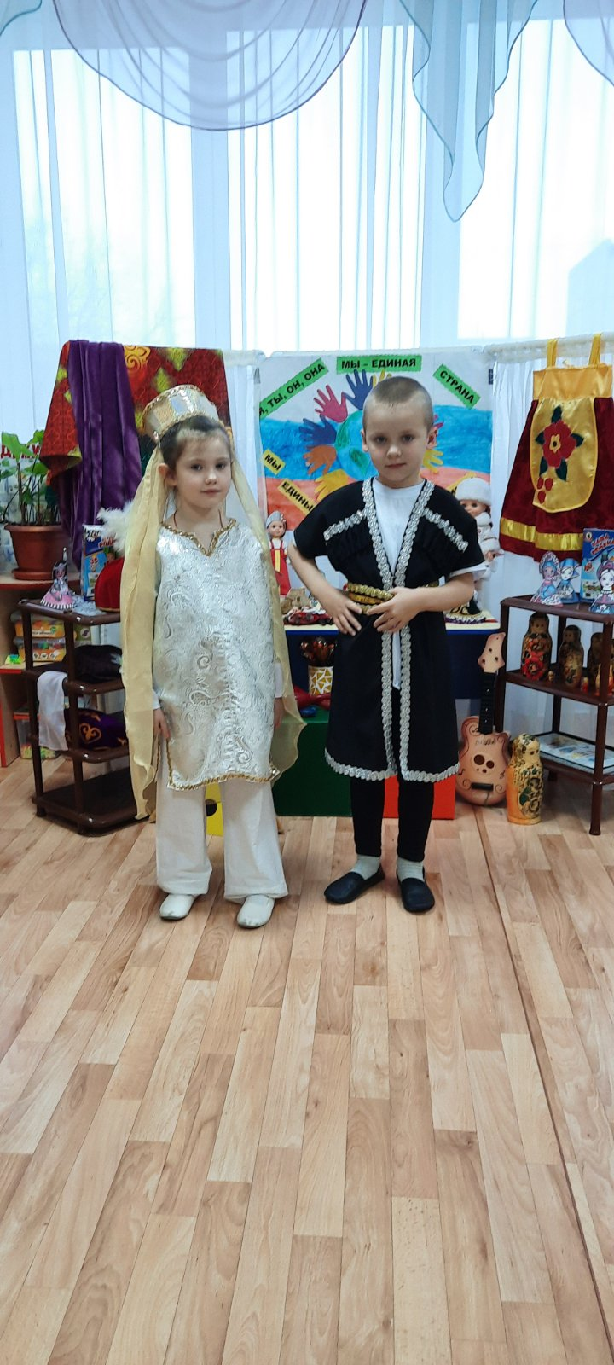
С помощью родителей были собраны костюмы разных народов мира на детей и несколько элементов одежды на взрослых: На постоянном хранении находится настоящий украинский костюм вышитый гладью в ручную, казахский костюм и элементы (жилетки, платки, серьги), русский народный, грузинский, индусский, мараканский, цыганский.

Slide 14
В результате проекта:
Дети получили представление о национальном празднике;
Познакомились с историческими событиями;
Научились понимать смысл пословиц и поговорок;
С чувством уважения стали относиться к истории и культуре нашей Родины;
Родители прониклись важностью воспитания нравственных основ гражданских качеств, формирования первых представлений детей об окружающем мире, обществе и культуре.

Slide 15
СПАСИБО ЗА ВНИМАНИЕ!

Slide 16
Список литературы
  1. Нравственно-патриотическое воспитание детей дошкольноговозраста» Ветохина А. Я., Дмитренко З. С.и др.2013
  2. «Наследие» И быль, и сказка Соловьева Елена Викторовна «Государственные символы Российской Федерации».
  3. Наглядно-дидактическое пособие.Е. Краснушкина
  4. «Нравственное воспитание в детском саду».Программа и методические рекомендации В. И. Петрова, Т. Д. Стульник, 2006
  5. «Мы живём в России» Н. Г. Зеленова, Л. Е. Осипова, 2003

